Slide 1
František Karel Kolár
Herec, výtvarník, karikaturista, režisér

Slide 2
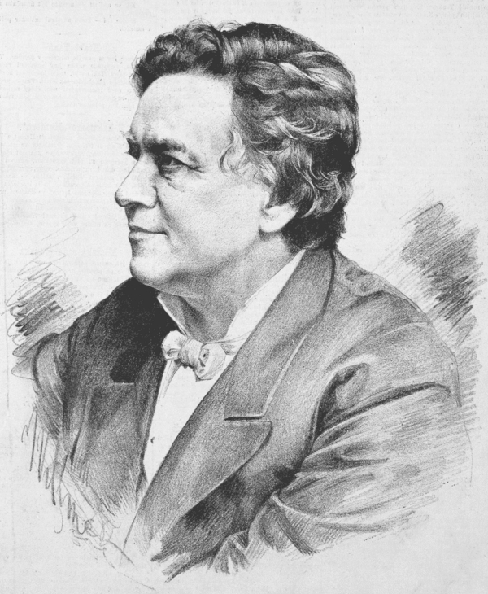
Dva herecké portréty Kolára
https://cs.wikisource.org/wiki/St%C3%A9_narozeniny_hercovy
http://encyklopedie.idu.cz/index.php/Kol%C3%A1r,_Franti%C5%A1ek_Karel

Slide 3
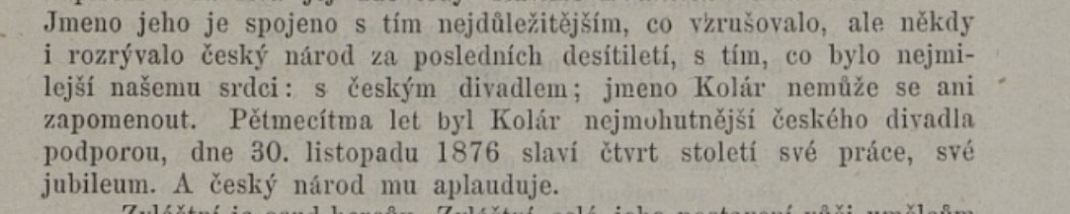
Jan Neruda o Kolárovi, Osvěta 1876

Slide 4
Životopisná fakta
Česko-německý původ, neznalost českého jazyka (prvně vyčítáno němectví, později na akademii češství)
Oproti svému strýci silně vázán na život v Praze, necestoval
2. pol. 40. let – studoval na pražské malířské akademii – promítne se i do jeho herectví a režií: důraz na výtvarno, kostým, historická přesnost, živé obrazy
1851: začíná jako herec ve Stavovském divadle
1862: PD, režisér, krátce umělecký ředitel
1881: ND – zastával zde i funkci vrchního režiséra

Slide 5
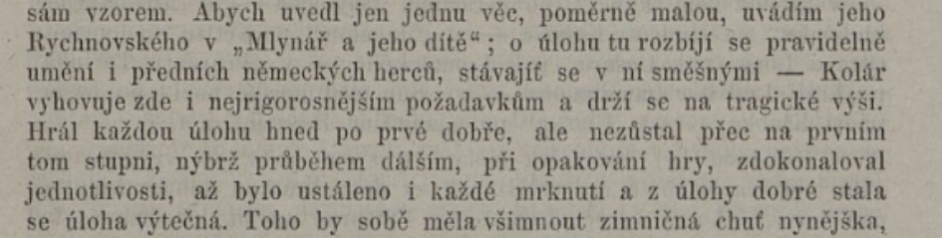
Kolár proslul rolí Rychnovského ve hře Mlynář a jeho dítě – nová interpretace

Slide 6
Příklad běžné herecké praxe té doby: ztvárnění role po dobu jednoho desetiletí i více (k datu 1876)

Slide 7
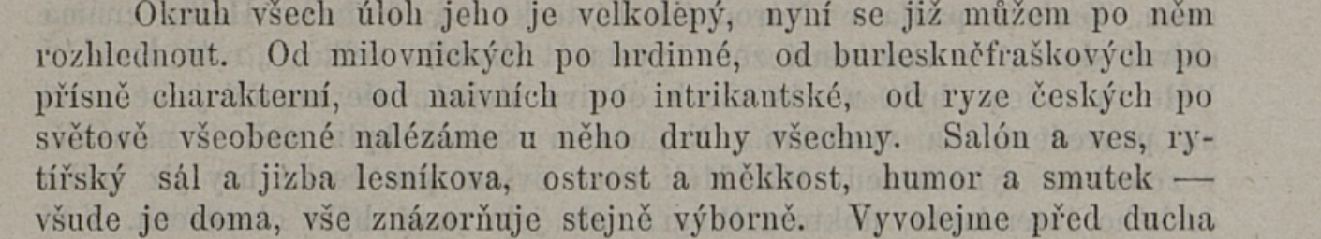
Neruda o Kolárově herectví

Slide 8
Nerudovo porovnání herectví Kolára st. a ml.

Slide 9
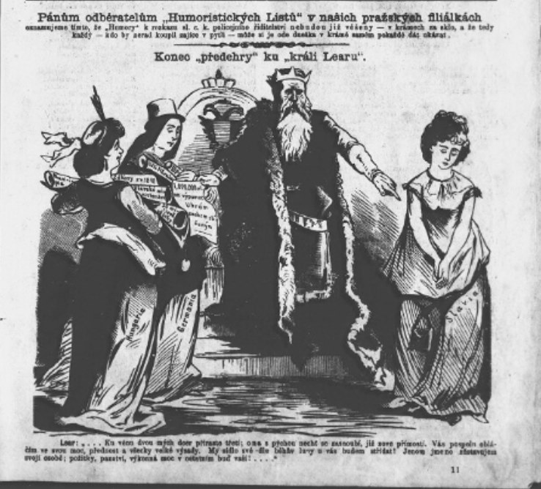
Kolár karikaturista
Karikatura znázorňující Rakousko-uherské vyrovnání (1867) na paralele Krále Leara a jeho vztahu k dcerám.
Personifikované Rakousko (Lear) obdařuje statky i láskou proradné dcery Hungarii a Germanii, zatímco hodnou a skromnou Slavii zapuzuje

Slide 10
Příklady karikatur
Od r. 1858 (rok založení listů) přispíval do Humoristických listů
Kritika maloměšťáků
Dvě staropražské figurky: biřtlář (párkař) a preclíkář (komentovaly mezinárodní situaci)
1862: Loupežníci na zemském divadle (tematizace podmínek českých herců ve Stavovském divadle)
Kritika obecenstva, které nechodí do divadla a raději popíjí chmelovinu (Všedního dne v pražském divadle, 1867)
Také karikatury politické

Slide 11
Živé obrazy
Už starší divadlo znalo tzv. tableau (malebné nehybné skupení, efektní vyvrcholení aktu)
Např. scénická realizace Rukopisu královehradeckého (báseň Jaroslav)
Např. výjev Žižkova smrt (1866), Apotheosa Mozartova (1887)
Historické paralely a alegorie jako způsob vyjádření se k současnosti (symbolika živých obrazů předváděla scénicky to, co cenzor škrt)
Apoteózy: obrazy na počest určité významné osobnosti (např. Libuše)
Kolár aranžoval statisty na praktikábly až do sufit – dominantou obrazu postava, která nesla vlastní symbolický význam uskupení
Více např. Jaromír Paclt: Živé obrazy. Divadelní revue, 1989, s. 11-26.

Slide 12
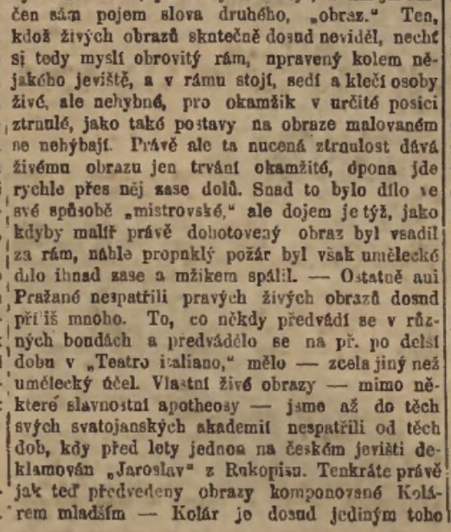
Jan Neruda: O živých obrazech a ještě o něčem, 27. 5. 1880, Národní listy

Slide 13
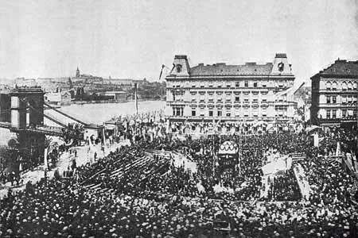
Shakespearovské oslavy roku 1864 a slavnost položení základního kamene ND
Alegorické zpodobnění
Sestavil František Kolár
Více Ljuba Klosová: Kolárové (s. 204-206)
Materiály v interaktivní osnově
https://plus.rozhlas.cz/polozeni-zakladnich-kamenu-narodniho-divadla-jeden-z-nejstastnejsich-okamziku-v-7208951

